Slide 1
Képfeldolgozás a gyakorlatban
Arcdetektálás és felismerés (OpenCV, Python)
Készitette:
Thold Máté és Márton Áron

Slide 2

Mi volt a célunk?
Az arcfelismerő program fejlesztése során a fő célunk az volt, hogy bemutassuk, hogyan lehet könnyedén és hatékonyan írni egy arcfelismerő algoritmust.

Slide 3
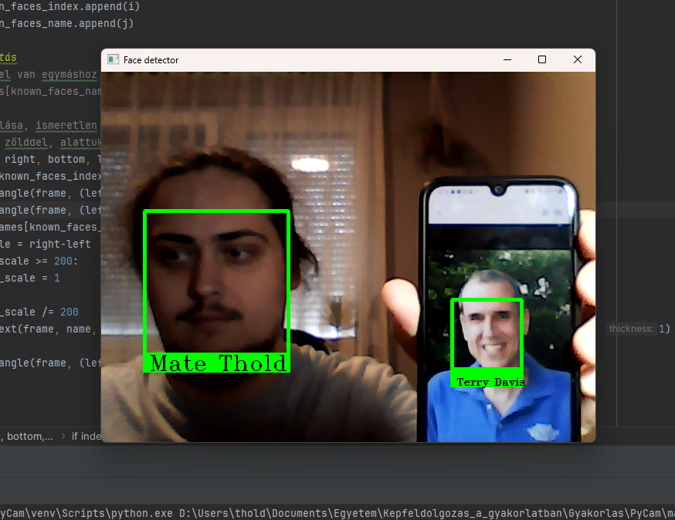
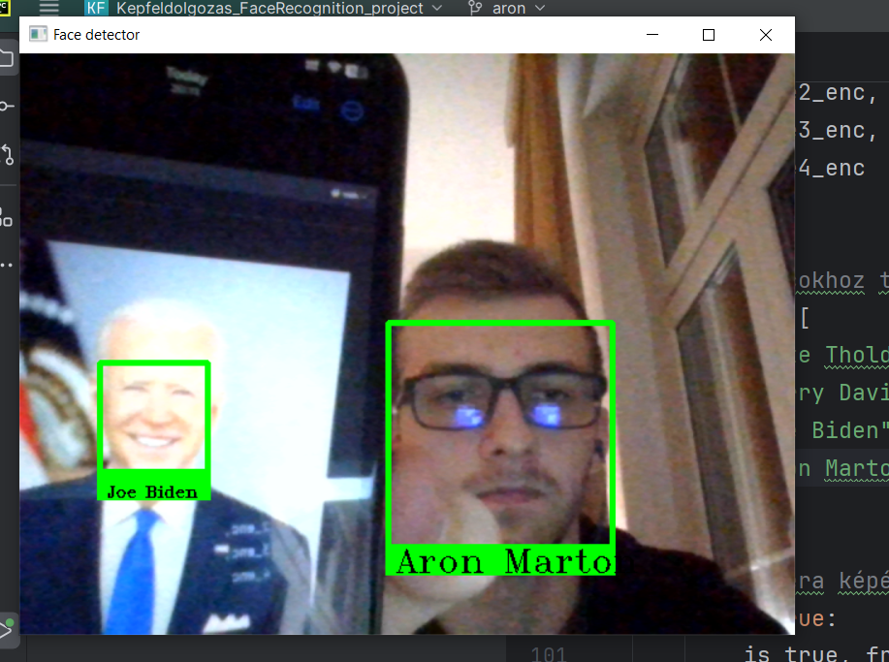
Példák:
Élő bemutatás

Slide 4
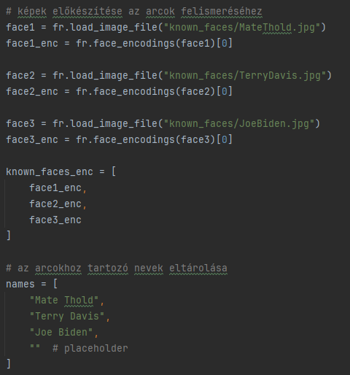
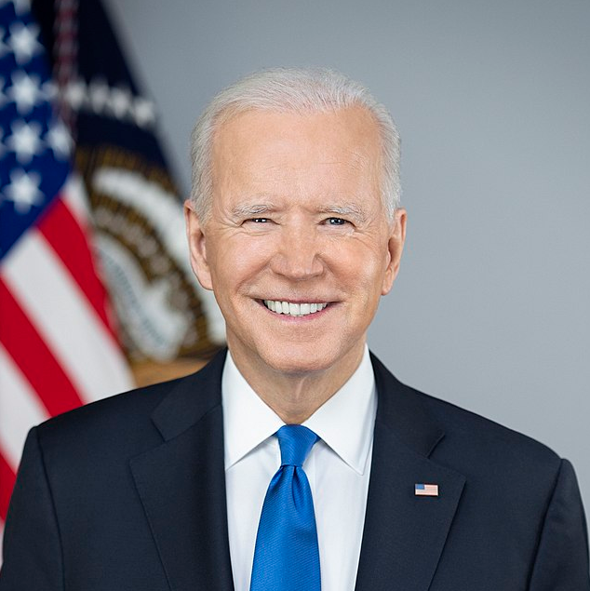
Megvalósítás:
A megvalósításhoz az OpenCV mellett, a „face-recognation” csomagot használtuk, ami a fő részét képzi a programunknak. (https://github.com/ageitgey/face_recognition)
Ez a megoldás nem gépi tanulással ismeri fel a személyeket, hanem egy mintát kell neki megadni (bármilyen formátumú kép lehet, amin szerepel egy személy arca), amivel majd össze tudja hasonlítani az általa talált arcokat.
Példa egy mintára:

Slide 5
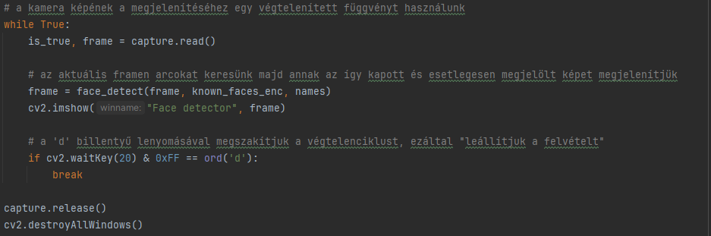
Megvalósítás:
Az élő kép feldolgozását az OpenCV segítségével oldottuk meg:

Slide 6
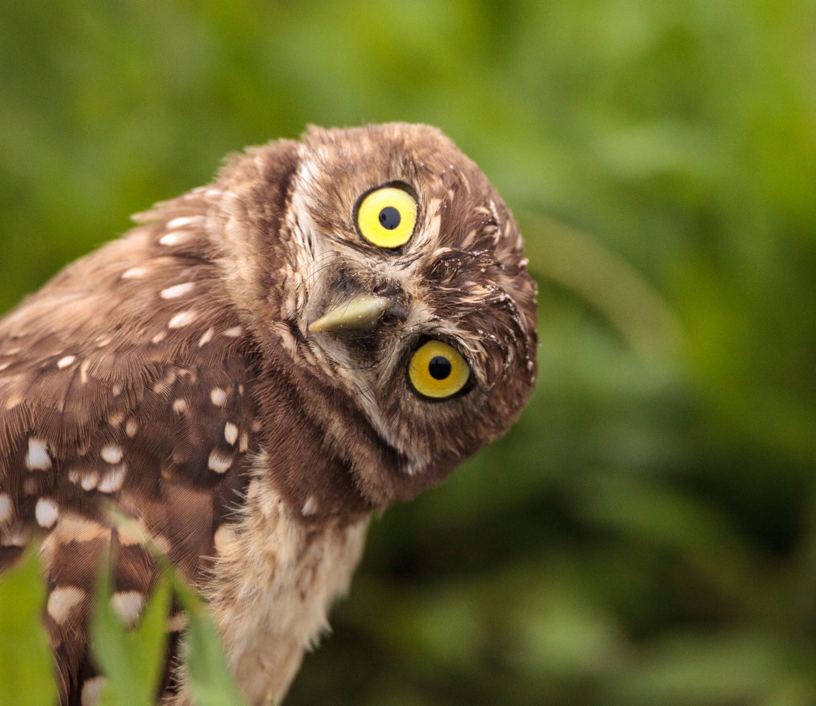
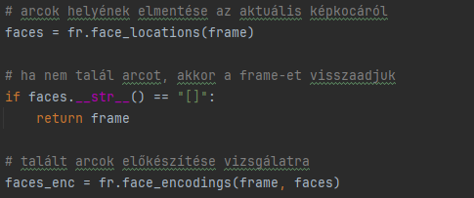
Megvalósítás:
Az arcfelismerés előtt az aktuális képen először detektálnunk kell az arcokat, amiket majd előkészítünk a felismerésre:

Slide 7
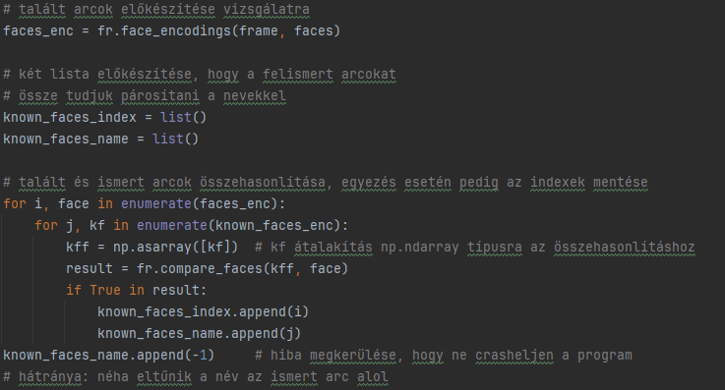
Megvalósítás:
Ha sikeresen megtaláltuk a képről az arcokat, akkor elkezdhetjük az ismerkedést. Mivel a felismert arcokat szeretnénk majd névvel megjeleníteni a későbbiekben, ezért erre is előkészülünk.
Persze mivel semmi se lehet hibátlan, sajnos eleinte itt mi is hibába ütköztünk. Ennek kiküszöbölésére kellett a placeholderként szolgáló üres sztringet is felvennünk az elején a neveket tároló tömbünkbe. (Ebből kifolyólag néha előfordul, hogy a felismert arc alatt a név eltűnik, de szerencsére ez egy ritka jelenség)

Slide 8
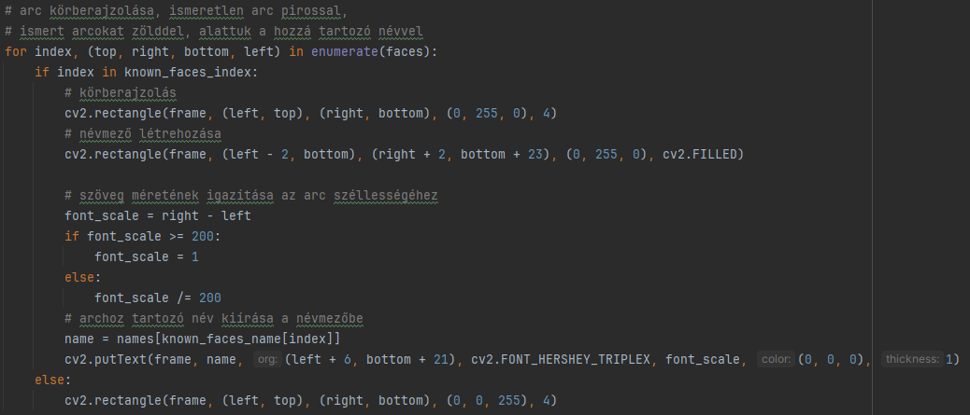
Megvalósítás:
Ezek után már csak annyi a dolgunk, hogy a képen megjelöljük az arcokat, hozzájuk társítsuk a neveket:

Slide 9
Forráskód
https://github.com/tmate2/Kepfeldolgozas_FaceRecognition_project

Slide 10
Köszönjük a figyelmet!

